Slide 1
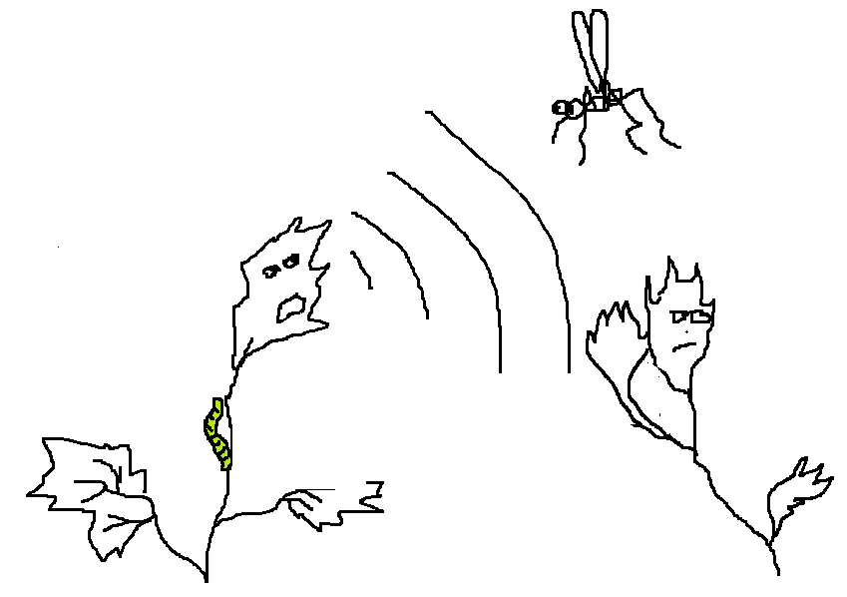
Taimede suhtlusviisid: omavahel ja herbivooridega
Triinu Remmel

Slide 2
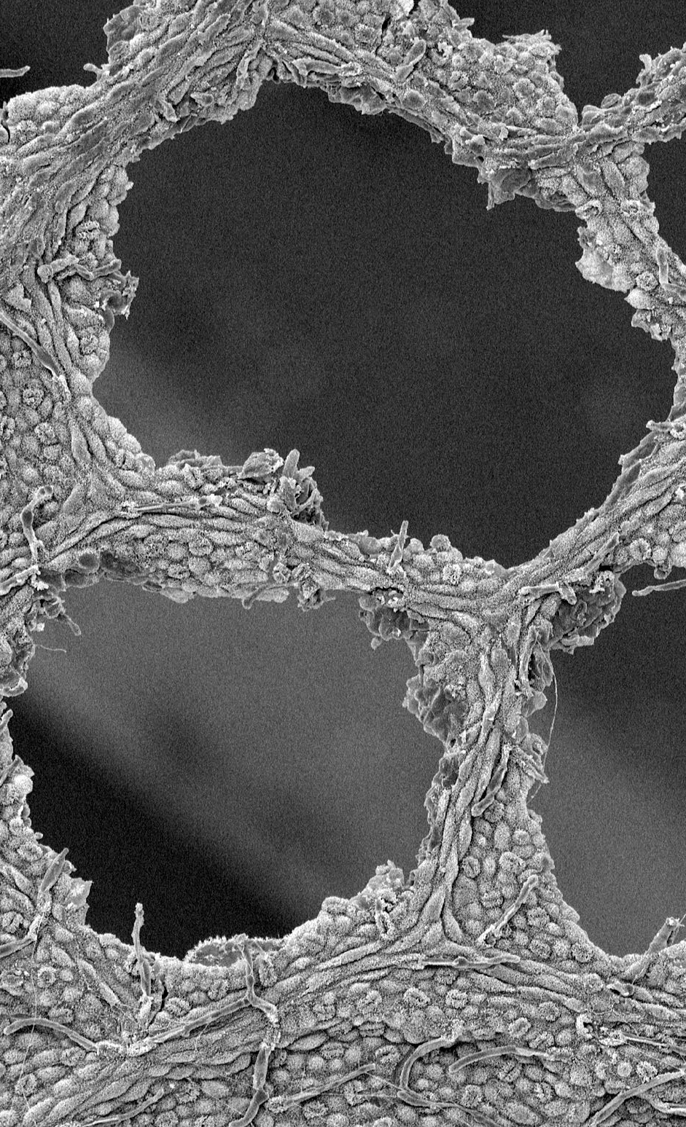
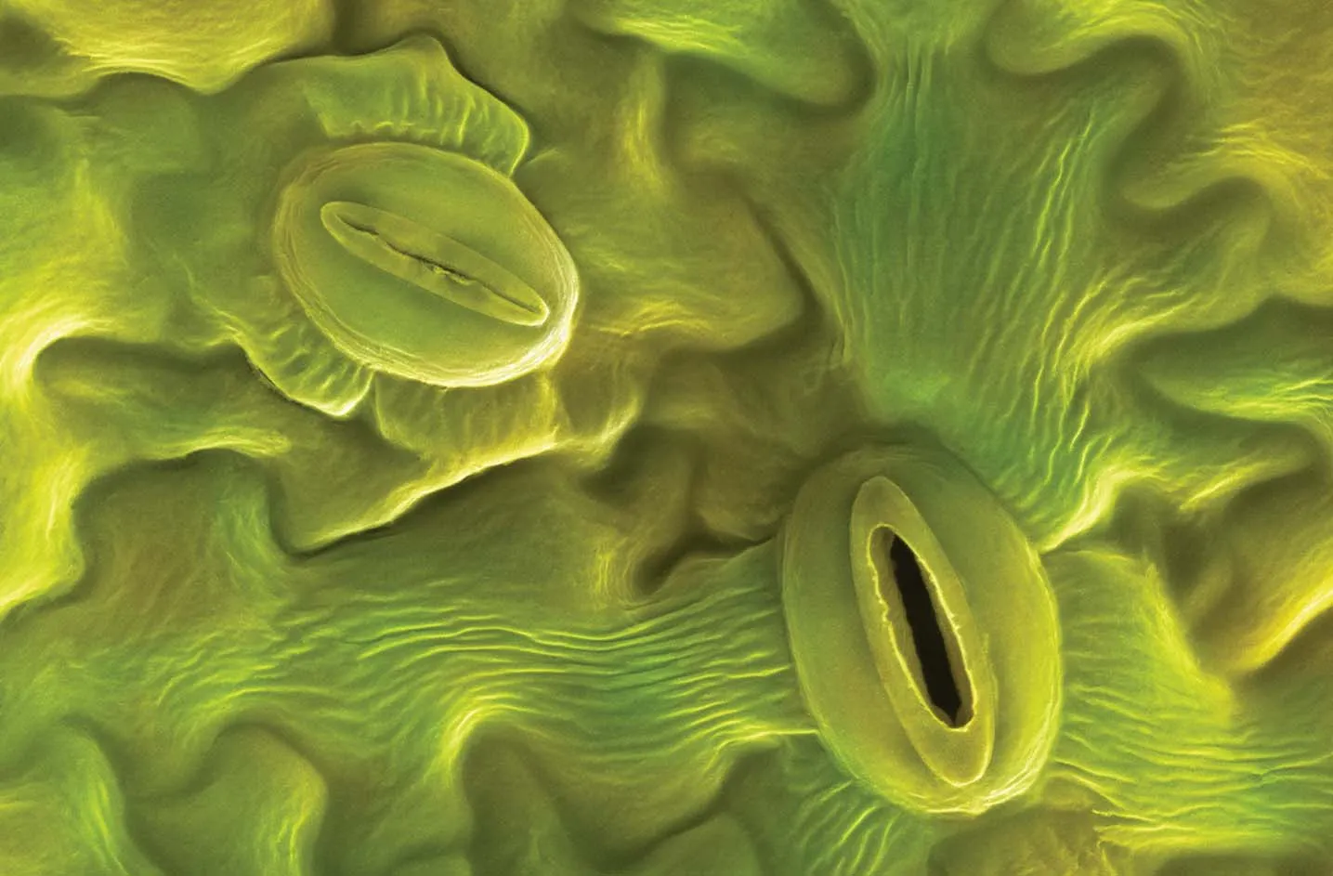
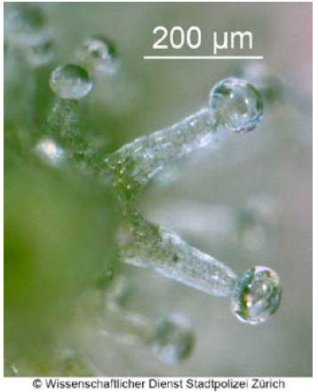
Taimelõhnad
Eritab lõhnu meelega, et kutsuda loomi tolmeldama või seemneid levitama
Stressis taim – näljas, janus, haige, näritud – muudab oma lõhna
Lõhnad pääsevad välja õhulõhedest, vigastustest ja näärmetest

Slide 3
Taimelõhnad
Eritab lõhnu meelega, et kutsuda loomi tolmeldama või seemneid levitama
Stressis taim – näljas, janus, haige, näritud – muudab oma lõhna
Seda infot kasutavad ära teised olendid:
taimetoidulised putukad jt loomad
nende vaenlased
teised taimed
seened ja bakterid
Lõhnad pääsevad välja õhulõhedest, vigastustest ja näärmetest

Slide 4
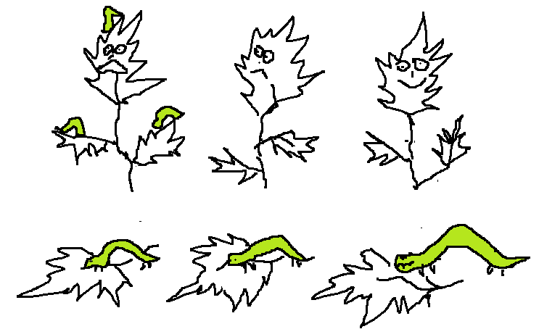
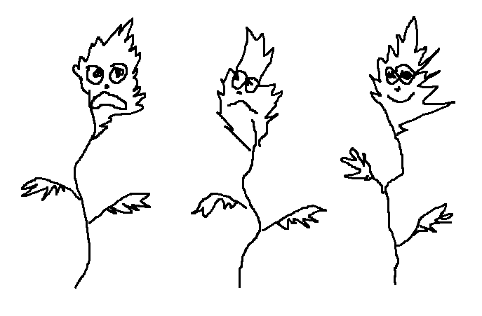
Kust taim teab, et naabril on häda käes?
Taimed saavad naabertaimede lõhnast aru, kas tal on haigus või kahjurid kallal
Paremini reageeritakse lähisugulase lõhnasignaalile
Rhoades 1983
Baldwin & Schultz 1983

Slide 5
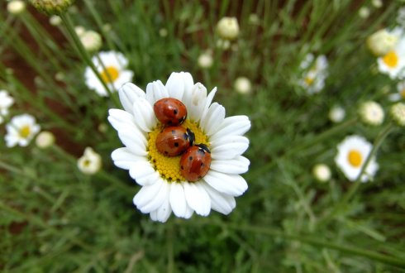
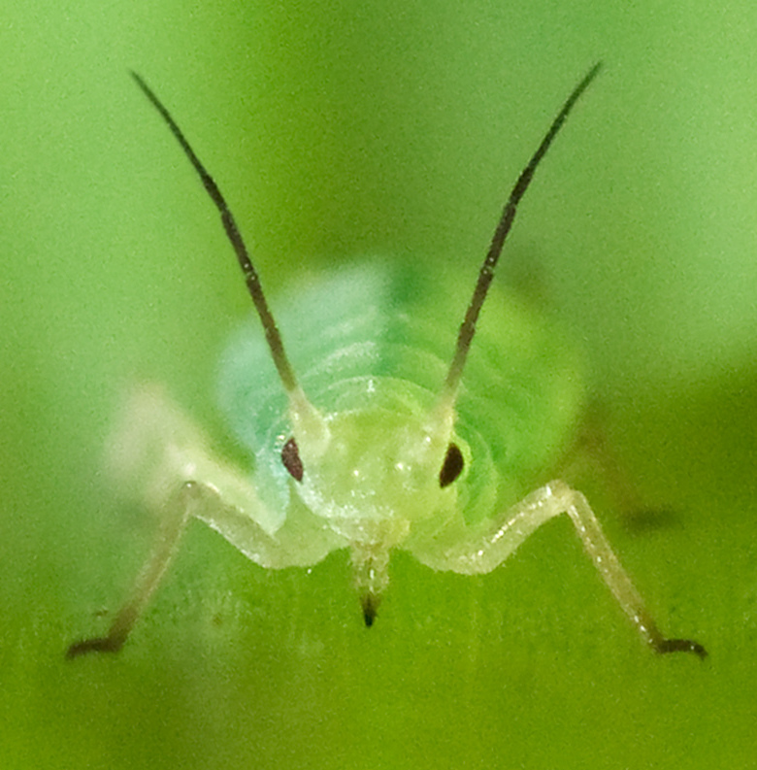
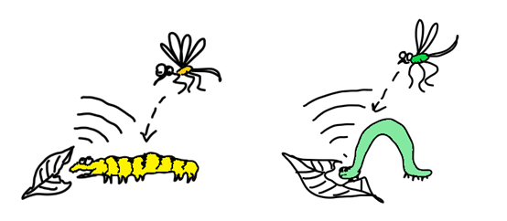
Lõhnad taimetoiduliste peletamiseks ja nende looduslike vaenlaste meelitamiseks
Sama lõhn võib korraga peletada herbivoori ja meelitada tema vaenlasi
Näiteks farneseen, lehetäi ja lepatriinu
Taimede lõhnasegud kahjurputukate puhul on vahel väga peente erinevustega

Slide 6
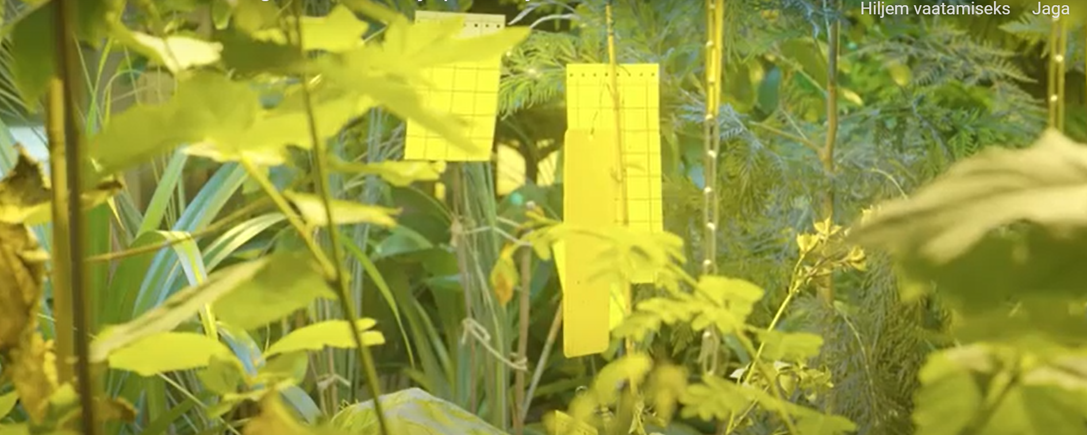
Eesti Maaülikool
Taimekasvatuse ja taimebioloogia kasvuruumid

Slide 7
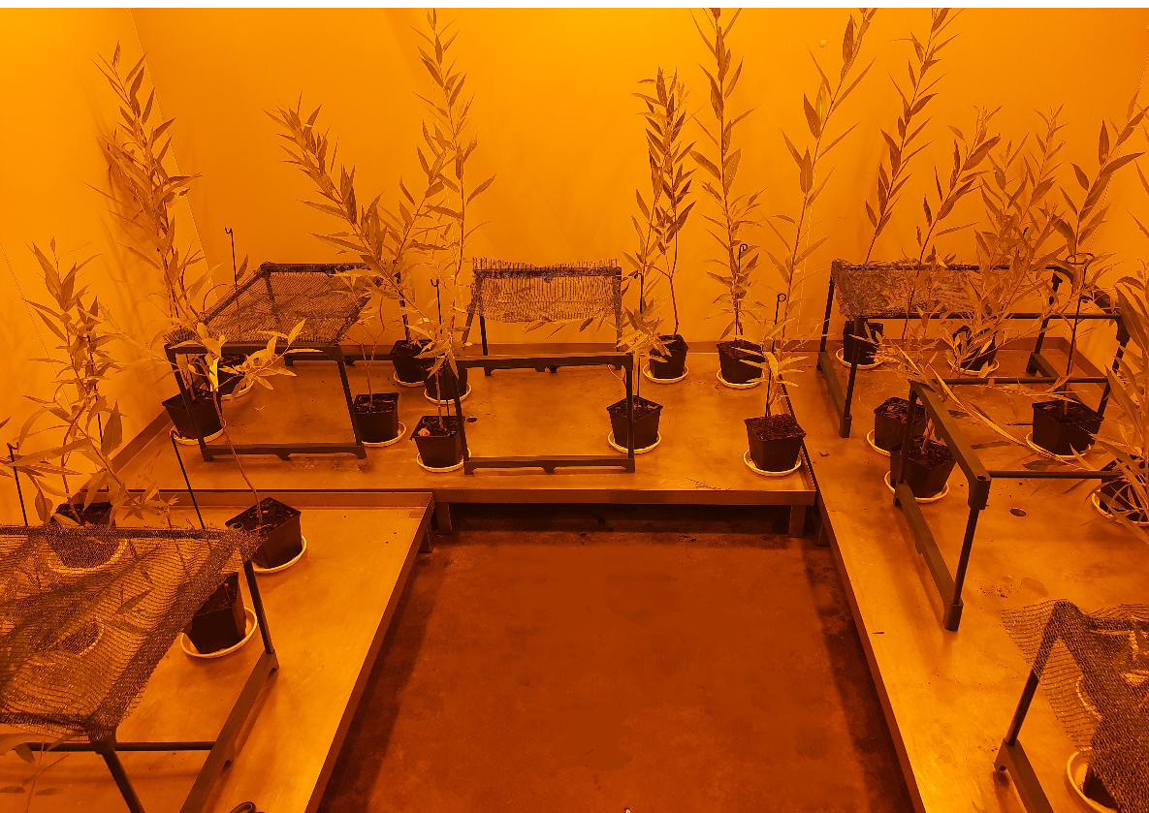
Eesti Maaülikool
Taimekasvatuse ja taimebioloogia kasvuruumid

Slide 8
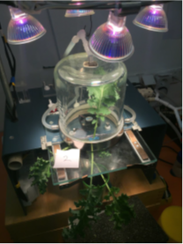
Keskkond mõjutab lõhnade abil suhtlemist
Kui putukas närib, hakkab taim tugevamini lõhnama
Ka põud tekitab tugevama lõhna
Temperatuur suurendab, süsihappegaas vähendab lõhnamist

Slide 9
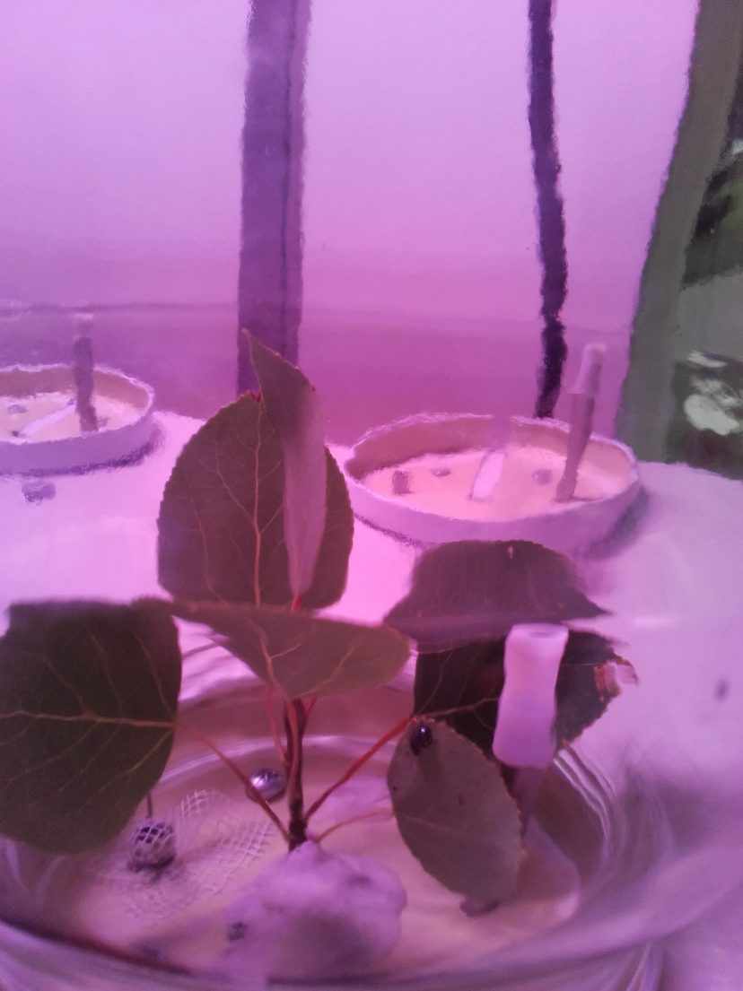
Keskkond mõjutab lõhnade abil suhtlemist
Kui putukas närib, hakkab taim tugevamini lõhnama
Ka põud tekitab tugevama lõhna
Temperatuur suurendab, süsihappegaas vähendab lõhnamist

Slide 10
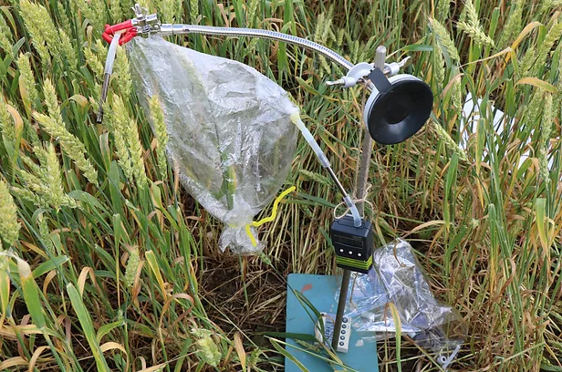
Keskkond mõjutab lõhnade abil suhtlemist
Kui putukas närib, hakkab taim tugevamini lõhnama
Ka põud tekitab tugevama lõhna
Temperatuur suurendab, süsihappegaas vähendab lõhnamist

Slide 11
Vestlus või pealtkuulamine:
Lõhnasignaalid võivad olla mõeldud ainult putukatele, mitte teistele taimedele
Mis neil meelega signaliseerimisest kasu oleks?
Sugulaste abistamine
Ühine kaitse

Slide 12
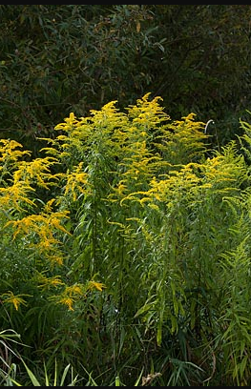
Kui kuldvitsakooslus oli kasvanud aastaid ilma kahjuriteta, siis olid tekkinud eraldi “dialektid” ja taimed said aru ainult lähisugulaste stressi-signaalidest
Kus kahjureid oli palju, seal said kõik aru ka kaugete sugulaste jutust, “keel” oli püsinud ühine
(Kalske jt 2019)

Slide 13
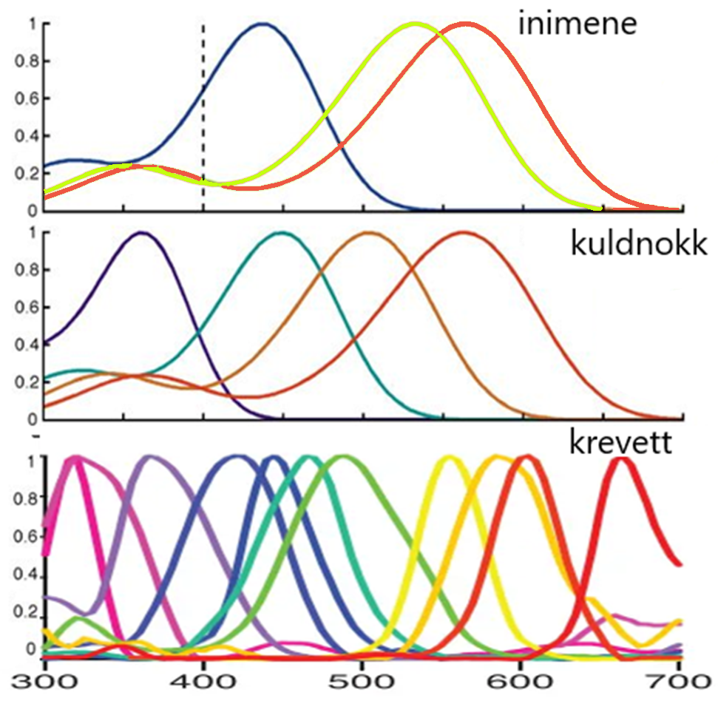
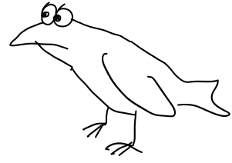
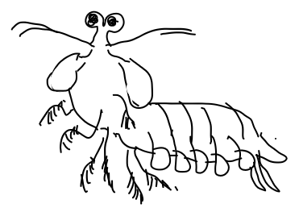
Taimede nägemismeel
Läätsega silm, mis näeb pilti, on ainult loomadel
Taimed tajuvad ümbruses oleva valguse hulka ja värvi
taim
13 erinevat fotoretseptorit

Slide 14
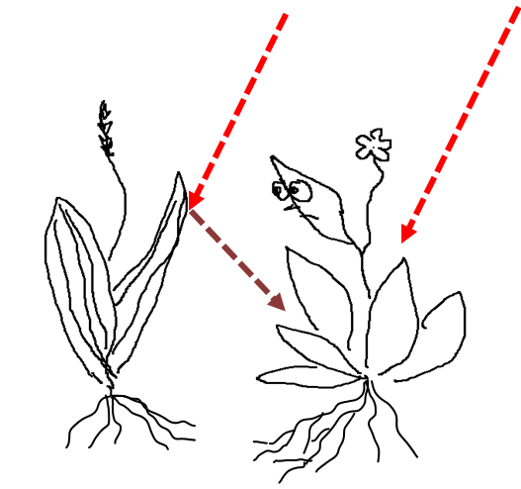
Punase ja kaugpunase valguse hulk annab infot teiste taimede lähedusest

Slide 15
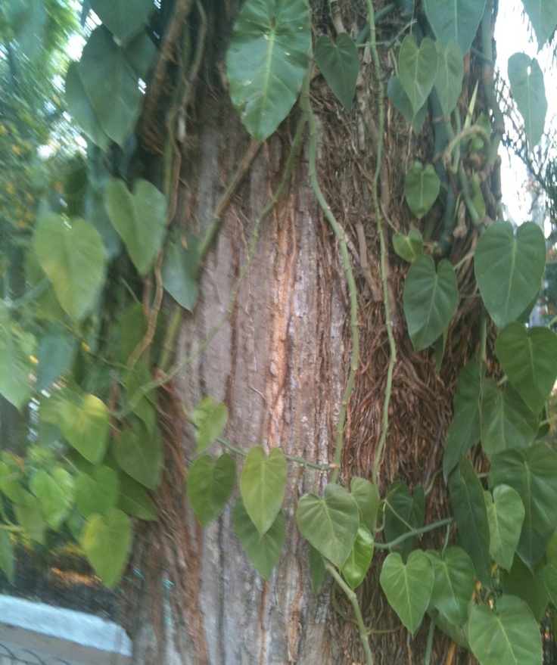
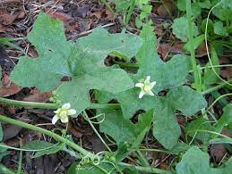
Taimede kompimis- ja kuulmismeel
Mehhanoretseptor koeranaeri rakuseinas

Slide 16
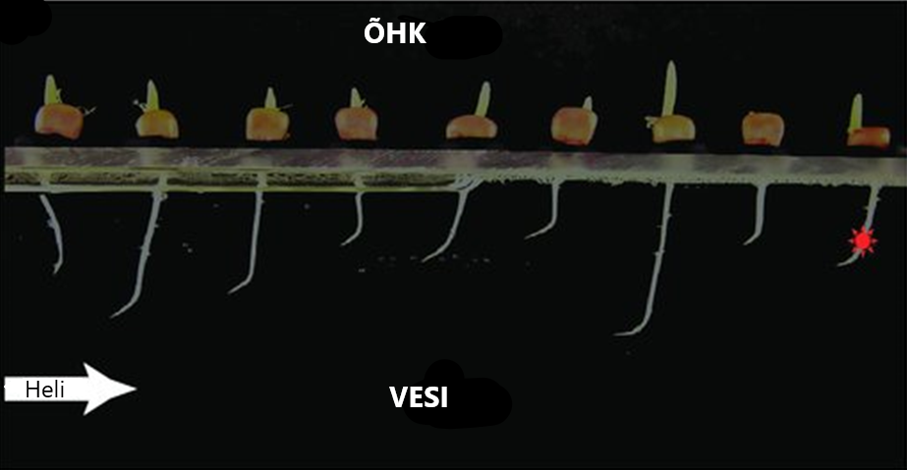
Taimede kompimis- ja kuulmismeel
Mehhanoretseptor koeranaeri rakuseinas
HELI
Oataime juured tekitavad kindla helikõrgusega plõksumist. Teised oataimed kasvatavad oma juured selle heli suunas
(Gagliano 2012)

Slide 17
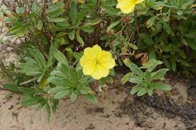
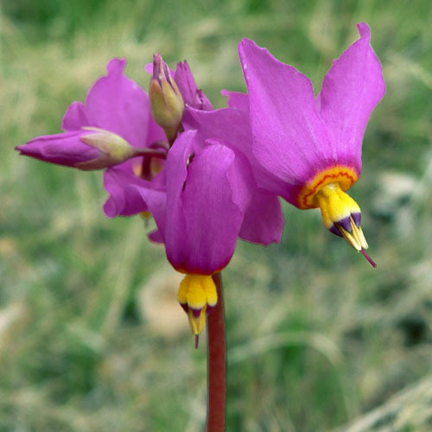
Nektar magusamaks pärast mesilase lendamist imiteeriva heli tajumist:
200-500 Hz
Liblikarööviku närimine tekitab vibratsiooni, millele taim reageerib keemilise kaitsevõime tõstmisega
Vabastab tolmuteri tolmukatest ainult mesilase sumina peale
(Cocroft & Appel 2014)

Slide 18
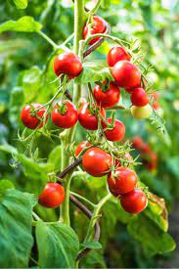
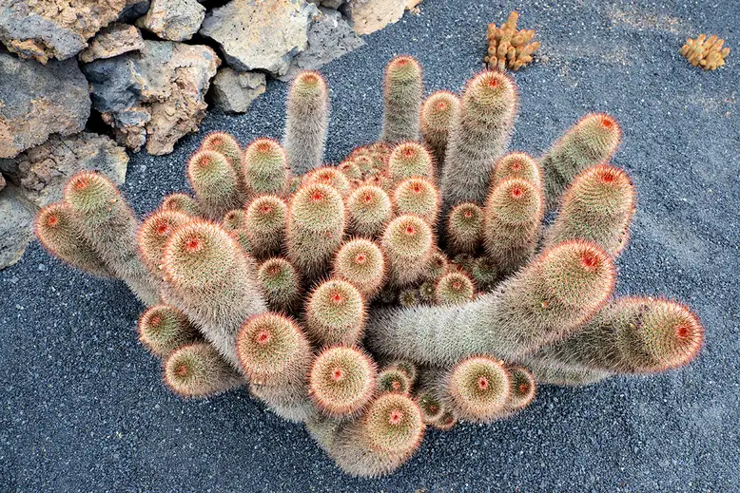
Nektar magusamaks pärast mesilase lendamist imiteeriva heli tajumist:
200-500 Hz
Liblikarööviku närimine tekitab vibratsiooni, millele taim reageerib keemilise kaitsevõime tõstmisega
Vabastab tolmuteri tolmukatest ainult mesilase sumina peale
(Gagliano 2013)
(Cocroft & Appel 2014)
Mitmed taimed tekitavad põua ja vigastuste korral ultraheli
(Khait jt 2019)
Jose A. Bernat/Getty Images

Slide 19
Magnetvälja taju – ainus loomadel esinev meel, mida taimedel pole leitud

